Slide 2
Dalla siccità al Pnrr
Il servizio idrico al centro della cronaca locale
Bergamo, 21 marzo 2024
Fausta Morandi
fausta.morandi@eco.bg.it

Slide 3
La ricorrenza di alcune parole chiave Numero di articoli su L’Eco di Bergamo
Parole chiave | 2006 | 2013 | 2023
“Uniacque” | 126 | 170 | 251
“Siccità” | 171 | 41 | 768
“Maltempo” | 546 | 877 | 963
“Allagamenti” | 55 | 84 | 131
“Crisi idrica” | 24 | 0 | 102

Slide 4
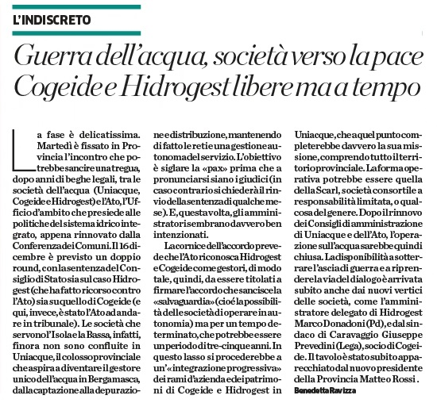
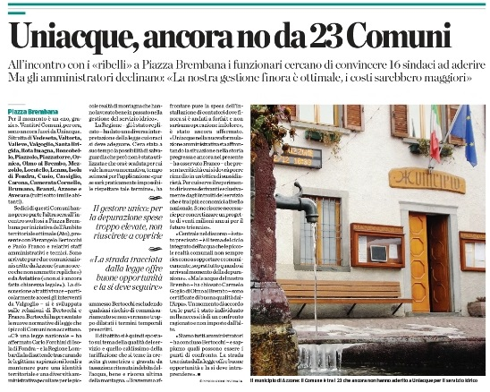
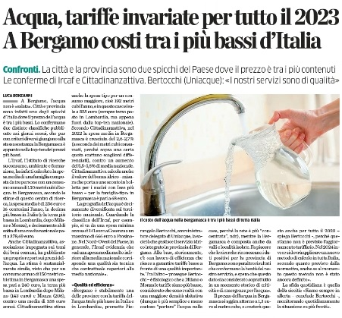
Argomenti: Aggregazioni e tariffe

Slide 5
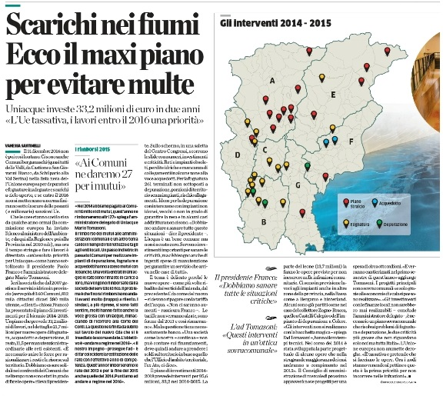
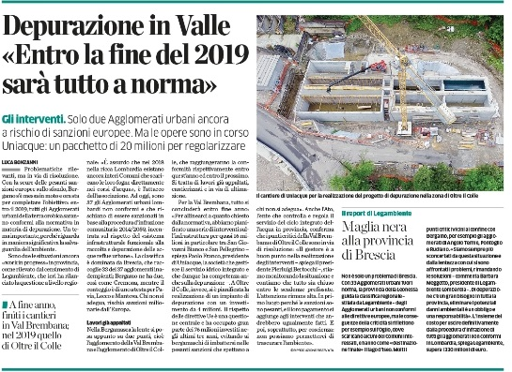
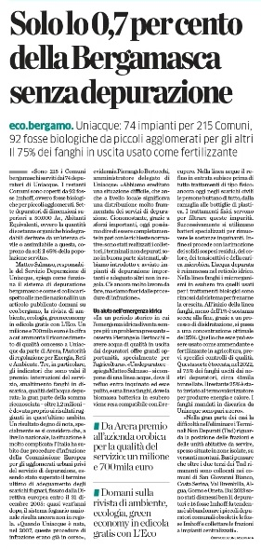
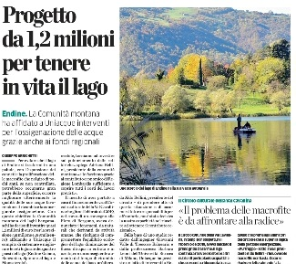
Argomenti: Ambiente

Slide 6
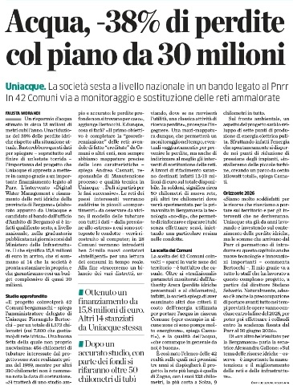
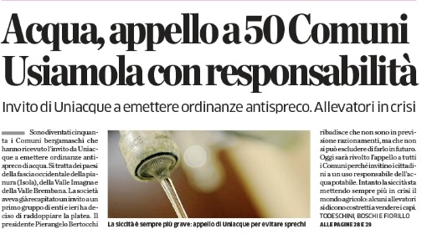
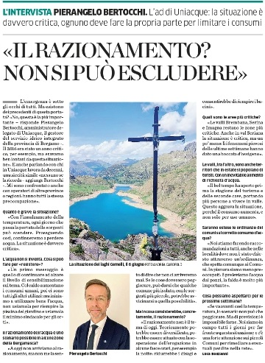
2022, quando tutto cambia

Slide 7
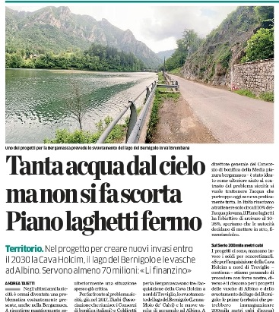
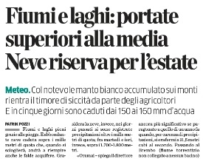
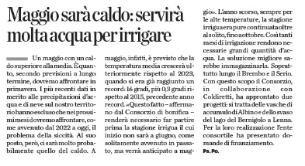
…E adesso?

Slide 8
…E adesso?
Racconto cambiato nei numeri, ma soprattutto
negli argomenti
Necessità di massima condivisione di dati che offrano
il quadro «profondo» della situazione
Sul clima, resta il rischio di inseguire le oscillazioni
dei fenomeni perdendo di vista il quadro generale
Come informare?
Continuità
Lettura corretta dei numeri
Attenzione al «volume»

Slide 9
Grazie!
fausta.morandi@eco.bg.it

Slide 10
un progetto

